Slide 1
L’accessibilité coûte que coûte !
Dispositifs permettant de faciliter l’accès aux œuvres accessibles en bibliothèque
Congrès ABF – 18 juin 2021

Slide 2
PLATON : un catalogue de documents adaptés, un service pour les organismes transcripteurs
Centre Exception handicap - BnF Véronique Béranger

Slide 3
1. Un catalogue de documents adaptés pour les lecteurs empêchés de lire
https://exceptionhandicap.bnf.fr/

Slide 4
Un catalogue de documents adaptés numériques :
Sous droits
Réalisées par les organismes transcripteurs depuis 2018-2019
- Obligation légale de dépôt, effective depuis fév. 2018 (loi LCAP de 2016)

Slide 5
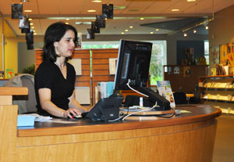
Lecteurs empêchés
de lire
Bibliothèques habilitées
Organismes
transcripteurs
Base PLATON
PLAteforme de Transfert des Ouvrages Numériques
Notes:
Schéma complet

Slide 6
Consultation des titres adaptés : possible pour tous (lecteurs…) (réouverture le mercredi 23 juin 2021)
https://exceptionhandicap.bnf.fr/

Slide 7
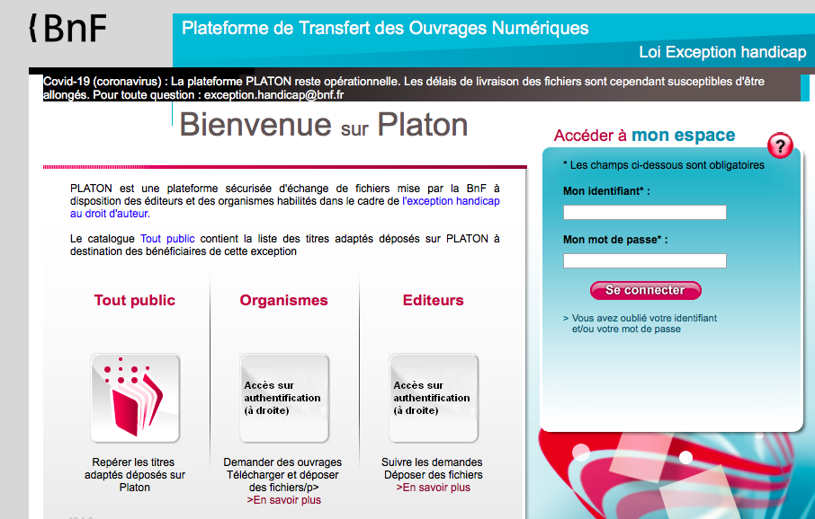
Catalogue PLATON public : accessible sans authentification
Notes:
Page d’accueil de Platon

Slide 8
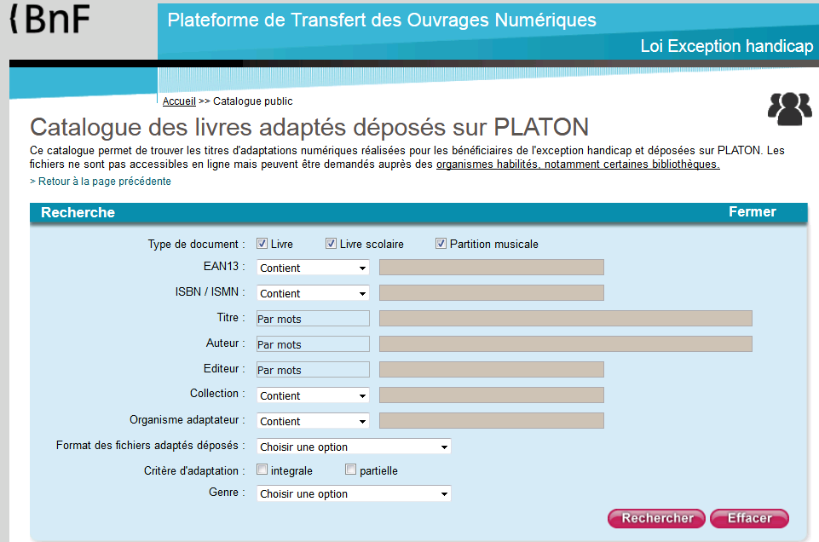
Notes:
Catalogue public : détail d’un document

Slide 9
Téléchargement des adaptations : réservé aux bibliothèques et organismes transcripteurs habilités dans le cadre de l’exception handicap
158 organismes transcripteurs habilités | dont 71 bibliothèques

Slide 10
Catalogue PLATON public : accessible sans authentification
Notes:
Page d’accueil de Platon

Slide 11
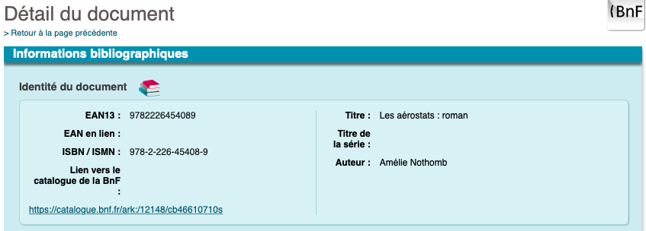
Notes:
Page d’accueil de Platon

Slide 12
Notes:
Page d’accueil de Platon

Slide 13
Uniquement au bénéfice des personnes empêchées de lire
« toute personne empêchée d'accéder à l'œuvre dans la forme sous laquelle l'auteur la rend disponible au public »
(Code de la propriété intellectuelle).
L’exception au droit d’auteur en faveur des personnes handicapées : Guide de bonnes pratiques. 2e édition - février 2019 (ministère de la Culture)
Notes:
Comme pour Daisy en bibl
Sécurité : guide des bonnes pratiques MCC

Slide 14
2. Quel contenu ?

Slide 15
Fichiers adaptés déposés par les organismes transcripteurs depuis 2018
Notes:
PS : il s’agit des 238000 dépôts, tout EAN ayant un fichadapt
5000 fichiers daisy voix humaine redondants avec Eole
Comme c’est seulement depuis 2018, tout Eole n’est pas dans PLATON
Il vaut mieux consulter Eole
Insister : il s’agit des demandes de lecteurs

Slide 16
Littérature-documentaire grand public : rentrée littéraire, titres récents (2000-) Littérature jeunesse : 1970- Scolaire et universitaire : 2010-
Notes:
Citer titres rentrée litt

Slide 17
Une partie recoupe les bases des organismes transcripteurs (EOLE…)
BASE organisme
PLATON
BASE organisme
Notes:
Sinon : temps de traitement allongé, l’éditeur risque de refuser la demande, il faudra justifier la nécessité de l’adaptation

Slide 18
Formats faciles à réutiliser par les usagers :
19 000 adaptations
Notes:
Il s’agit des déclarations d’adaptations..

Slide 19
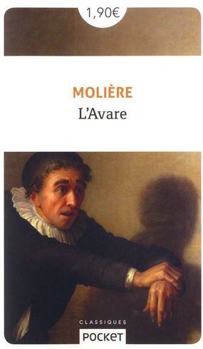
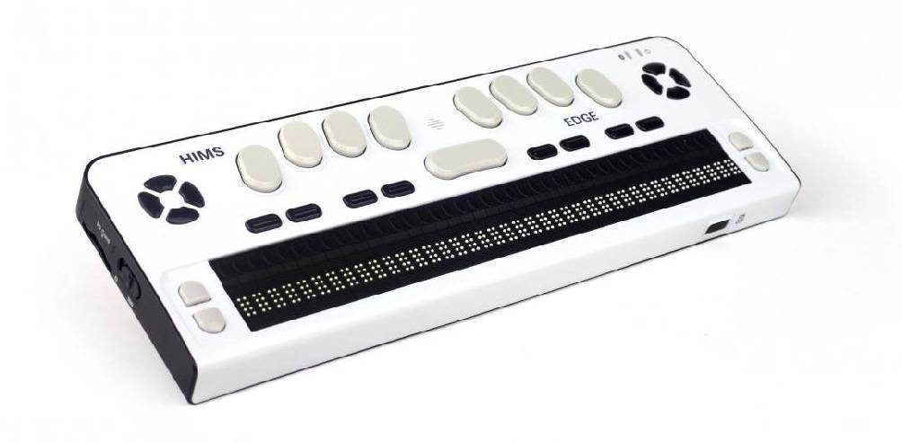
Traitement de texte et PDF
DOC, ODT,
PDF
ePub adapté
Word Verdana 26
PDF
Lecture :
Logiciel spécialisé
Plage braille
Audio

Slide 20
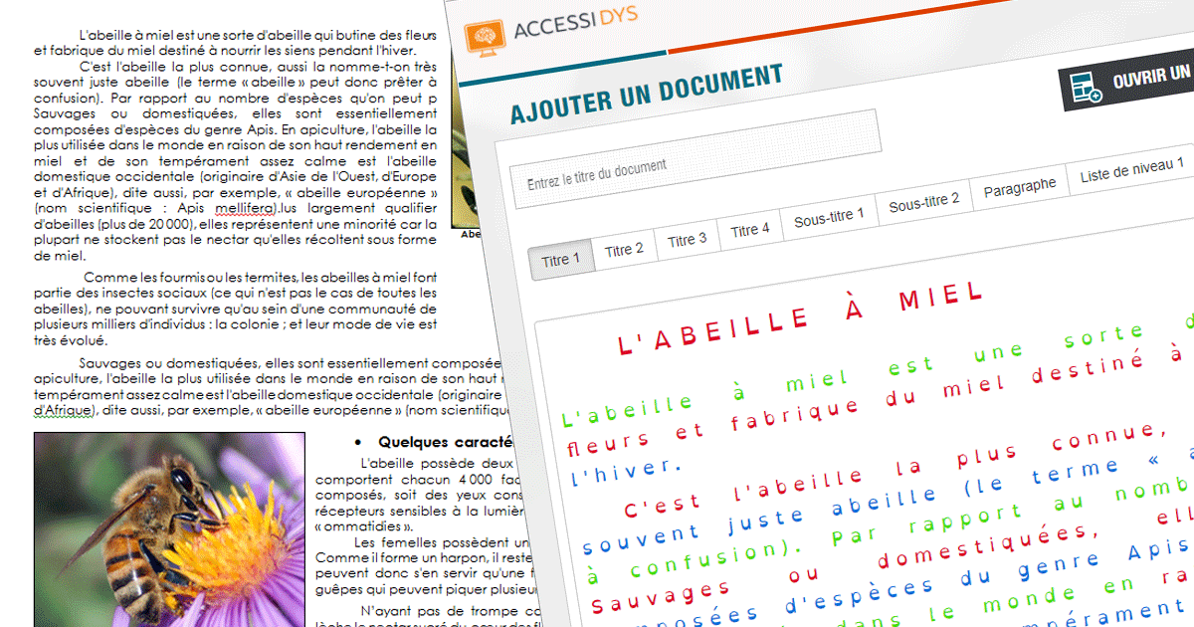
Exemple d’adaptation pour DYS :
Notes:
Texte adapté pour DYS
=> Lecteur doit utiiser le fichier sur ses propres outils

Slide 21
Audio et braille numérique
Audio DAISY
Braille numérique
Notes:
FABLES / éditeur canopé, adapté le 10 mars 2020
Boucle d’or : 1981

Slide 22
Etapes pour accéder à PLATON :
Faire une demande d’habilitation à l’exception handicap
Une fois l’habilitation effective, des codes d’accès à PLATON sont envoyés

Slide 23
Si l’ouvrage n’est pas sur PLATON :
Bases de l’édition adaptée (Eole, BNFA..)
Banque de l’Edition adaptée (BDEA)
Prêt numérique
Contacter un organisme transcripteur

Slide 24
3. Un service destiné à faciliter le travail des organismes transcripteurs

Slide 25
Deux niveaux d’habilitation par la Commission Exception handicap
Inscription (réaliser et communiquer les adaptations, accéder aux fichiers adaptés sur PLATON)
Agrément : demander des fichiers éditeur sur PLATON. Titres non présents dans les banques de l’édition adaptée (universitaire, recherche). Titres récents (moins de 10 ans)

Slide 26
9782853999687

Slide 27
9782853999687

Slide 28
Merci de votre attention !

